Slide 1
全等三角形的常见模型

Slide 2
模型一 平移模型
典例1 如图,点A,D,C,F在同一条直线上,AD=CF,
AB∥DE,BC∥EF.
求证:△ABC≌△DEF.

Slide 3
【答案】∵AD=CF,∴AD+DC=CF+DC,即AC=DF.
∵AB∥DE,BC∥EF,∴∠BAC=∠EDF,∠ACB=∠DFE,
∴△ABC≌△DEF(ASA).

Slide 4
【如何思考】AD=CF能作为判定△ABC≌△DEF的条件吗?若不能,怎么转化?如何转化AB∥DE,BC∥EF,使其能作为△ABC≌△DEF的条件?

Slide 5
平移模型的本质是两个全等的三角形,其中一个可以通过另一个平移得到,所以这种模型往往与平行相联系.常见的平移模型的图形有:

Slide 6
模型二 对称模型
典例2 (2020·湖南怀化)如图,在△ABC和△ADC中,AB=AD,
BC=DC,∠B=130°,则∠D= °.

Slide 8
对称模型的本质是两个全等的三角形能关于某条直线对称.常见的对称模型的图形有:

Slide 9
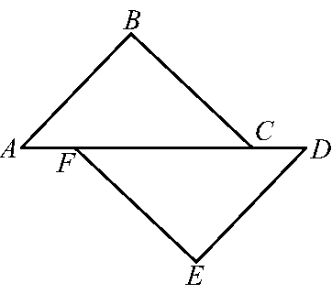
模型三 旋转模型
类型1 不共顶点的旋转模型
典例3 如图,点A,F,C,D在一条直线上,AB∥DE,
AB=DE,AF=DC.求证:BC∥EF.

Slide 11
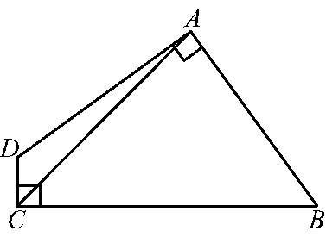
类型2 共顶点的旋转模型(手拉手模型)
典例4 如图,在四边形ABCD中,AB=AD,AC=5,
∠DAB=∠DCB=90°,求四边形ABCD的面积.

Slide 13
【如何思考】将△ACD绕点A逆时针旋转90°得到△ABE,点C,B,E在同一条直线上吗?此时四边形ABCD的面积能如何转化?

Slide 14
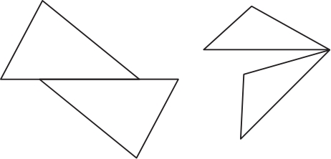
无论哪种类型,图中两个全等三角形满足其中一个可以通过另一个旋转得到.其常见图形有:

Slide 15
半角模型也是旋转模型的特殊情况.

Slide 16
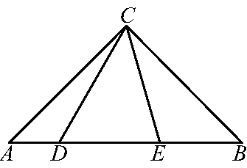
典例5 如图,在△ABC中,∠ACB=90°,AC=BC,点D,E在边AB上,且∠DCE=45°.试说明:AD²+BE²=DE².

Slide 17
【答案】如图所示,过点A作AF⊥AB,使AF=BE,连接DF,CF.
∵在△ABC中,AC=BC,∠ACB=90°,∴∠CAB=∠B=45°.
∵AF⊥AB,∴∠FAC=45°,
∴△CAF≌△CBE(SAS),∴CF=CE,∠ACF=∠BCE.
∵∠ACB=90°,∠DCE=45°,
∴∠ACD+∠BCE=90°-45°=45°,

Slide 18
∴∠ACD+∠ACF=45°,即∠DCF=45°,
∴∠DCF=∠DCE.
又∵CD=CD,CF=CE,
∴△CDF≌△CDE(SAS),∴DF=DE.
∵AD²+AF²=DF²,∴AD²+BE²=DE².

Slide 19
模型四 一线三等角模型
典例6 如图,∠ACB=90°,AC=BC,AD⊥CE,BE⊥CE,垂足分别是D,E,AD=3,BE=1,求DE的长.

Slide 21
【如何思考】由∠E=∠ADC=∠ACB=90°,能得出∠EBC与∠DCA有什么关系?线段AD,BE,DE之间有什么数量关系?

Slide 22
一线三等角模型是以一条直线构造三个相等的角构造全等三角形.常见图形为:

Slide 23
提分训练
1.如图,D,E分别为△ABC的边AB,AC上的点,BE与CD相交于点O.现有4个条件:①AB=AC;②OB=OC;
③∠ABE=∠ACD;④BE=CD.选择其中2个
条件作为题设,余下2个条件作为结论,所
有命题中,真命题的个数为( C )
A.3
B.4
C.5
D.6

Slide 24
【解析】
条件 | ①② | ①③ | ①④ | ②③ | ②④ | ③④
结论 | ③④ | ②④ | ②③ | ①④ | ①③ | ①②
真假性 | 真 | 真 | 假 | 真 | 真 | 真

Slide 25
2.如图,点A,C,D,B四点共线,且AC=BD,∠A=∠B,∠ADE=∠BCF,求证:DE=CF.

Slide 27
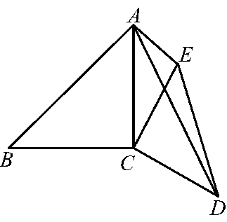
3.如图,已知∠ACB=∠DCE=90°,AC=BC=6,CD=CE,
AE=3,∠CAE=45°,求AD的长.

Slide 29
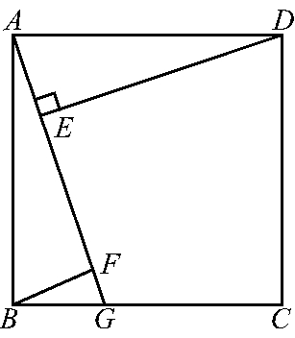
4.如图,在正方形ABCD中,G是BC上任意一点,连接AG,作DE⊥AG于点E,BF∥DE交AG于点F.探究线段AF,BF,EF三者之间的数量关系,并说明理由.

Slide 30
【答案】AF=BF+EF.
理由:∵四边形ABCD是正方形,∴AB=AD,∠DAB=∠ABC=90°.
∵DE⊥AG于点E,BF∥DE交AG于点F,
∴∠AED=∠AFB=90°.
∵∠ADE+∠DAE=90°,∠DAE+∠BAF=90°,
∴∠ADE=∠BAF.
在△ABF和△DAE中,∵∠BAF=∠ADE,
∠AFB=∠AED,AB=AD,∴△ABF≌△DAE(AAS),∴BF=AE.∵AF=AE+EF,∴AF=BF+EF.

